Slide 1
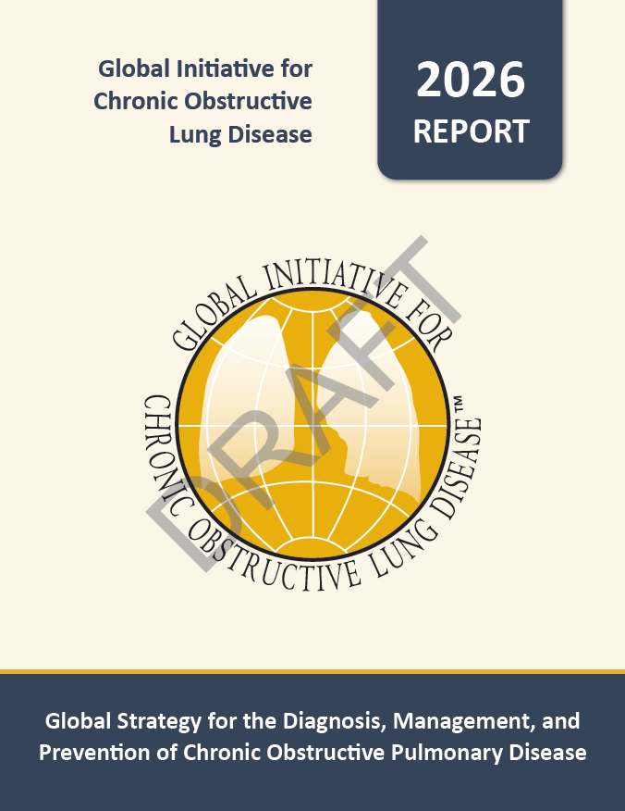
Tratamiento farmacológico de la EPOC
Manejo del paciente estable y de la exacerbación
Basada en Guía GOLD 2026
Prof. Dr. Gabriel S. Iraci
Especialista en Farmacología Clínica y Medicina Interna.
Prof. Titular Cát. Fco. Aplicada HNC – FCM
Médico planta: Clínica Reina Fabiola
Abril 2026
Notes:
[Sources]
- GOLD-2025-Report Completo.pdf (archivo subido por el usuario), portada y tabla de contenidos; el contenido de la presentación se basa en las secciones de tratamiento farmacológico del EPOC estable y de las exacerbaciones (capítulos 3 y 4).
[/Sources]

Slide 2
1. Marco GOLD 2026 para el tratamiento farmacológico
Dos objetivos terapéuticos
Qué variables mueven la farmacoterapia
Aliviar síntomas
Reducir riesgo futuro
Disminuir disnea y limitación de actividad.
Mejorar tolerancia al ejercicio y estado de salud.
Prevenir exacerbaciones, hospitalizaciones y eventos adversos.
El seguimiento debe reevaluar eficacia y seguridad.
Síntomas
disnea y calidad de vida
Exacerbaciones
número, gravedad y hospitalización
Eosinófilos
predicen beneficio del ICS
Técnica/adherencia
antes de escalar, corregir uso del inhalador
La elección inicial ya no depende solo del FEV1
GOLD usa grupos A, B y E para decidir el inicio del tratamiento inhalado, y después un ciclo continuo de revisar–valorar–ajustar.
Efectos adversos
especialmente neumonía con ICS y pérdida de peso con roflumilast
Perla
Todos los pacientes deben disponer de un broncodilatador de rescate de acción corta.
GOLD 2026 · Farmacología del EPOC
Notes:
[Sources]
- GOLD-2025-Report Completo.pdf, p. 1 del reporte (objetivos del tratamiento organizados en alivio de síntomas y reducción de riesgo futuro; PDF aprox. p. 13 del archivo).
- GOLD-2025-Report Completo.pdf, pp. 54-56 del reporte (algoritmos de tratamiento inicial y necesidad de broncodilatador de rescate para todos los pacientes).
- GOLD-2025-Report Completo.pdf, p. 37 del reporte (eosinófilos sanguíneos como guía para ICS).
[/Sources]

Slide 3
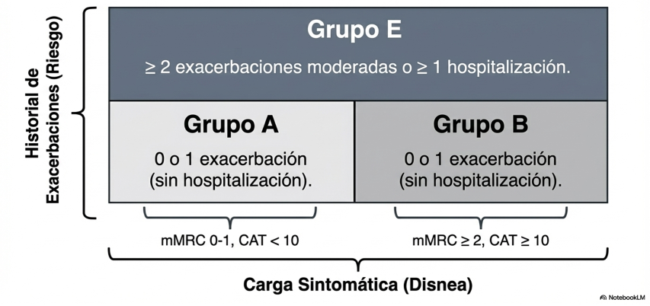
1. Marco GOLD 2026 para el tratamiento farmacológico
¿Qué variables determinan la farmacoterapia?
Síntomas
Disnea y calidad de vida
Exacerbaciones
Número, gravedad y hospitalización
Disnea
mMRC 0: Ejercicio extenuante
mMRC 1: Si camina rápido
mMRC 2: Tiene que parar seguido
mMRC 3: Tiene que parar a los 100 mts
mMRC 4: Disnea si sale de la casa o al vestirse
1 exacerbación moderada o 1 hospitalización
0 a 1 exacerbación leve
0 a 1 exacerbación leve
GOLD 2026 · Farmacología del EPOC
Notes:
[Sources]
- GOLD-2025-Report Completo.pdf, p. 1 del reporte (objetivos del tratamiento organizados en alivio de síntomas y reducción de riesgo futuro; PDF aprox. p. 13 del archivo).
- GOLD-2025-Report Completo.pdf, pp. 54-56 del reporte (algoritmos de tratamiento inicial y necesidad de broncodilatador de rescate para todos los pacientes).
- GOLD-2025-Report Completo.pdf, p. 37 del reporte (eosinófilos sanguíneos como guía para ICS).
[/Sources]

Slide 4
1. Marco GOLD 2026 para el tratamiento farmacológico
¿Qué variables determinan la farmacoterapia?
Síntomas:
Disnea y calidad de vida
Exacerbaciones:
Número, gravedad y hospitalización
Dominio clínico | Qué explora en la práctica | Puntaje
Tos | Frecuencia e intensidad de la tos. | 0 a 5
Expectoración / flema | Carga de mucosidad en el pecho. | 0 a 5
Opresión torácica | Sensación subjetiva de pecho apretado. | 0 a 5
Disnea de esfuerzo | Falta de aire al subir pendiente o escaleras. | 0 a 5
Actividad en el hogar | Limitación funcional para tareas domésticas. | 0 a 5
Confianza para salir de casa | Impacto de la enfermedad en autonomía y seguridad percibida. | 0 a 5
Sueño | Interferencia de la EPOC con el descanso nocturno. | 0 a 5
Energía | Vitalidad y agotamiento asociados a la enfermedad. | 0 a 5
Cuestionario CAT
0 = asintomático
5 = Clínica severa
GOLD 2026 · Farmacología del EPOC
Notes:
[Sources]
- GOLD-2025-Report Completo.pdf, p. 1 del reporte (objetivos del tratamiento organizados en alivio de síntomas y reducción de riesgo futuro; PDF aprox. p. 13 del archivo).
- GOLD-2025-Report Completo.pdf, pp. 54-56 del reporte (algoritmos de tratamiento inicial y necesidad de broncodilatador de rescate para todos los pacientes).
- GOLD-2025-Report Completo.pdf, p. 37 del reporte (eosinófilos sanguíneos como guía para ICS).
[/Sources]

Slide 5
1. Marco GOLD 2026 para el tratamiento farmacológico
¿Qué variables determinan la farmacoterapia?
Eosinófilos en sangre
Predicen beneficio del Corticoide Inhalatorio (CI)
Técnica / adherencia
Antes de escalar, corregir uso del inhalador
RAMs
Especialmente neumonía con CI
Todos los pacientes deben disponer de un broncodilatador de rescate de acción corta.
La elección inicial ya no depende solo del FEV1
GOLD usa grupos A, B y E para decidir el inicio del tratamiento inhalado,
y después un ciclo continuo de revisar–valorar–ajustar.
GOLD 2026 · Farmacología del EPOC
Notes:
[Sources]
- GOLD-2025-Report Completo.pdf, p. 1 del reporte (objetivos del tratamiento organizados en alivio de síntomas y reducción de riesgo futuro; PDF aprox. p. 13 del archivo).
- GOLD-2025-Report Completo.pdf, pp. 54-56 del reporte (algoritmos de tratamiento inicial y necesidad de broncodilatador de rescate para todos los pacientes).
- GOLD-2025-Report Completo.pdf, p. 37 del reporte (eosinófilos sanguíneos como guía para ICS).
[/Sources]

Slide 6
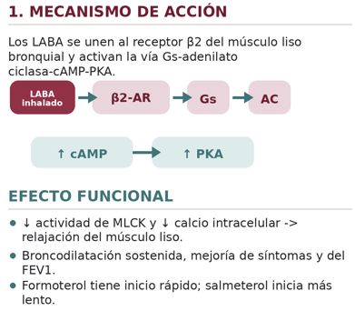
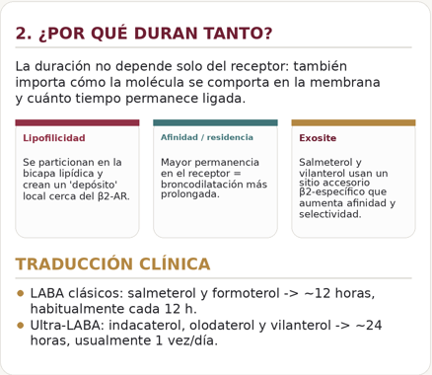
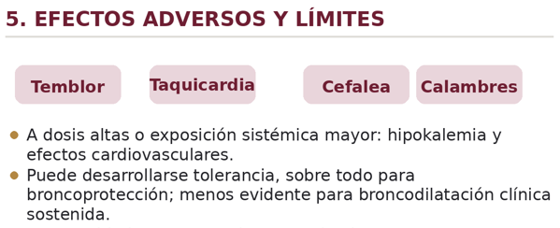
2. Inicio del control farmacológico del EPOC
Grupo A
Un broncodilatador; preferir uno de acción prolongada si lo puede comprar.
Si la disnea es muy ocasional, puede bastar un broncodilatador de acción corta.
Notes:
[Sources]
- GOLD-2025-Report Completo.pdf, figura de “Initial Pharmacological Treatment”, p. 54 del reporte (visual extraída y recortada del PDF; archivo local: /mnt/data/crops/initial_alg_crop.png).
- GOLD-2025-Report Completo.pdf, pp. 55-56 del reporte: Grupo A con broncodilatador; Grupo B con LABA+LAMA; Grupo E con LABA+LAMA y consideración de LABA+LAMA+ICS si eosinófilos ≥ 300 células/µL; LABA+ICS no se fomenta; broncodilatador de rescate para todos; ICS obligatorio si hay asma concomitante.
[/Sources]

Slide 7
2. Inicio del control farmacológico del EPOC
Grupo B
Iniciar LABA + LAMA.
Si la combinación no es apropiada, usar LABA o LAMA según el alivio sintomático personal.
LABA: Long Acting Beta adrenergic Agonist. Agonistas Beta adrenérgicos de Larga Acción
LAMA: Long Acting Muscarinic Antagonist. Antagonistas Muscarínicos de Larga Acción
Si hay asma concomitante → CI obligatorio
Rescate SABA / SAMA para todos (salbutamol / ipratropio)
GOLD 2026 · Farmacología del EPOC
Notes:
[Sources]
- GOLD-2025-Report Completo.pdf, figura de “Initial Pharmacological Treatment”, p. 54 del reporte (visual extraída y recortada del PDF; archivo local: /mnt/data/crops/initial_alg_crop.png).
- GOLD-2025-Report Completo.pdf, pp. 55-56 del reporte: Grupo A con broncodilatador; Grupo B con LABA+LAMA; Grupo E con LABA+LAMA y consideración de LABA+LAMA+ICS si eosinófilos ≥ 300 células/µL; LABA+ICS no se fomenta; broncodilatador de rescate para todos; ICS obligatorio si hay asma concomitante.
[/Sources]

Slide 8
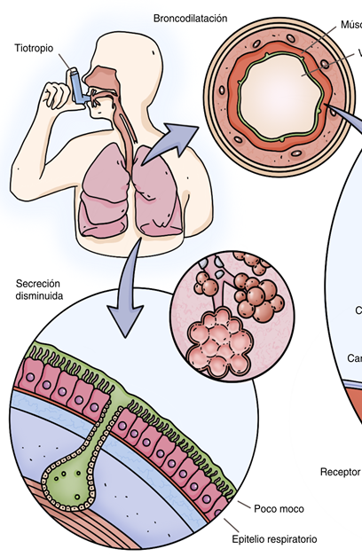
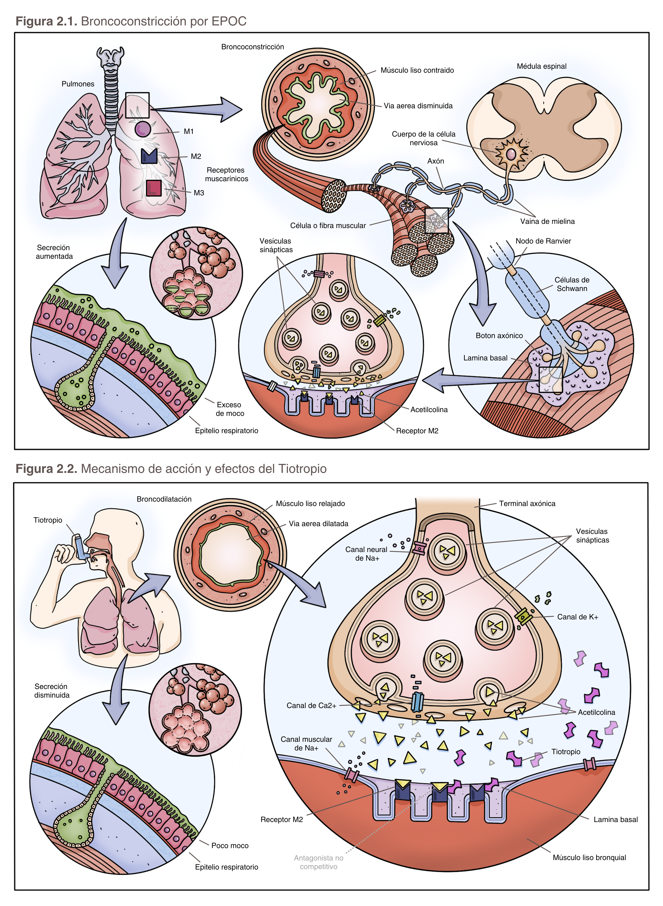
LAMA en la EPOC
Uso de mantenimiento; no son medicación de rescate
Mecanismo de acción y claves farmacocinéticas
Mecanismo de Acción
Antagonistas no competitivos muscarínico M1 al M5. Actúan en un sitio distinto de la Ach
El efecto clínicamente relevante deriva del bloqueo M3 en músculo liso bronquial.
1
Antagonizan el tono vagal colinérgico y reducen la broncoconstricción; tras la inhalación, la broncodilatación es predominantemente local.
En EPOC mejoran síntomas y reducen exacerbaciones.
Notes:
[Sources]
- GOLD Pocket Guide 2025 (dosis QD/BID por molécula y beneficio clínico de los LAMA): https://goldcopd.org/wp-content/uploads/2024/11/Pocket-Guide-2025-v1.0-12Nov2024_WMV-Draft.pdf
- Tiotropium (SPIRIVA RESPIMAT) FDA label: https://www.accessdata.fda.gov/drugsatfda_docs/label/2015/207070s000lbl.pdf
- Umeclidinium (INCRUSE ELLIPTA) FDA label: https://www.accessdata.fda.gov/drugsatfda_docs/label/2023/205382s013lbl.pdf
- Aclidinium (TUDORZA PRESSAIR) FDA label: https://www.accessdata.fda.gov/drugsatfda_docs/label/2019/202450s012lbl.pdf
- Glycopyrrolate (SEEBRI NEOHALER) FDA label: https://www.accessdata.fda.gov/drugsatfda_docs/label/2015/207923lbl.pdf
- Revefenacin (YUPELRI) FDA label: https://www.accessdata.fda.gov/drugsatfda_docs/label/2018/210598s000lbl.pdf

Slide 9
LAMA en la EPOC
Uso de mantenimiento; no son medicación de rescate
Mecanismo de acción y claves farmacocinéticas
Farmacocinética:
1
2
3
4
Inhalación
Absorción
pulmonar rápida
Escaso efecto sistémico de la fracción deglutida
Metabolismo /
eliminación según molécula
→
→
→
Tmax típicamente en minutos: umeclidinio 5–15 min; glicopirronio ~5 min
Umeclidinio: metabolismo primario por CYP2D6; excreción predominantemente fecal; t½ efectiva ~11 h.
Tiotropio y glicopirronio: la eliminación renal es clínicamente relevante; en insuficiencia renal puede aumentar la exposición sistémica.
Comparación práctica de moléculas
Droga
Dosis
Vía
Dato farmacocinético clave
Tiotropio
1 / día
Respimat
Eliminación Renal predominante; t½ terminal ~25 h.
Umeclidinio
1 / día
Inhalador
Citocromo hepático CYP2D6; eliminación fecal > urinaria; t½ ~11 h.
2 / día
Inhalador
Eliminación Renal ~60–70%.
Glicopirronio
Notes:
[Sources]
- GOLD Pocket Guide 2025 (dosis QD/BID por molécula y beneficio clínico de los LAMA): https://goldcopd.org/wp-content/uploads/2024/11/Pocket-Guide-2025-v1.0-12Nov2024_WMV-Draft.pdf
- Tiotropium (SPIRIVA RESPIMAT) FDA label: https://www.accessdata.fda.gov/drugsatfda_docs/label/2015/207070s000lbl.pdf
- Umeclidinium (INCRUSE ELLIPTA) FDA label: https://www.accessdata.fda.gov/drugsatfda_docs/label/2023/205382s013lbl.pdf
- Aclidinium (TUDORZA PRESSAIR) FDA label: https://www.accessdata.fda.gov/drugsatfda_docs/label/2019/202450s012lbl.pdf
- Glycopyrrolate (SEEBRI NEOHALER) FDA label: https://www.accessdata.fda.gov/drugsatfda_docs/label/2015/207923lbl.pdf
- Revefenacin (YUPELRI) FDA label: https://www.accessdata.fda.gov/drugsatfda_docs/label/2018/210598s000lbl.pdf

Slide 10
2. Broncodilatadores de mantenimiento: la base del control (Grupos A y B)
Los broncodilatadores mejoran el FEV1 y los síntomas.
La Guía GOLD 2026 prioriza optimizar broncodilatación y corregir técnica / adherencia
LABA
LAMA
LABA + LAMA
Mejoran síntomas, función pulmonar y estado de salud.
Útiles cuando un solo broncodilatador es suficiente.
Reducen exacerbaciones y hospitalizaciones con mayor solidez que varios comparadores de larga acción.
Muy útiles si predomina la prevención de exacerbaciones.
Mejoran más la función pulmonar y los síntomas que la monoterapia.
Es la estrategia preferida cuando persisten disnea o exacerbaciones.
No usar como mantenimiento crónico de rutina
El uso regular de broncodilatadores de acción corta no se recomienda como control estable.
Los glucocorticoides orales diarios no tienen papel en el EPOC estable.
Las metilxantinas (teofilina) ofrecen poco beneficio y más toxicidad.
GOLD 2026 · Farmacología del EPOC
Notes:
[Sources]
- GOLD-2025-Report Completo.pdf, pp. 79-84 del reporte: broncodilatadores como base del tratamiento estable, efectos sobre FEV1, síntomas y estado de salud.
- GOLD-2025-Report Completo.pdf, pp. 80-84 del reporte: beneficios de LABA, LAMA y combinaciones LABA+LAMA; los broncodilatadores de acción corta regulares no se recomiendan en enfermedad estable.
- GOLD-2025-Report Completo.pdf, p. 90 del reporte: glucocorticoides orales sin papel en tratamiento diario crónico.
[/Sources]

Slide 11
2. Inicio del control farmacológico del EPOC
Grupo E
LABA + LAMA es la opción preferida.
Considerar terapia triple (LABA + LAMA + CI) si eosinófilos en sangre ≥ 300 / µL.
El uso de LABA + CI no se fomenta como primera opción en EPOC.
Si hay asma concomitante → CI obligatorio
Rescate SABA / SAMA para todos (salbutamol / ipratropio)
CI: Corticoides Inhalatorios
Notes:
[Sources]
- GOLD-2025-Report Completo.pdf, figura de “Initial Pharmacological Treatment”, p. 54 del reporte (visual extraída y recortada del PDF; archivo local: /mnt/data/crops/initial_alg_crop.png).
- GOLD-2025-Report Completo.pdf, pp. 55-56 del reporte: Grupo A con broncodilatador; Grupo B con LABA+LAMA; Grupo E con LABA+LAMA y consideración de LABA+LAMA+ICS si eosinófilos ≥ 300 células/µL; LABA+ICS no se fomenta; broncodilatador de rescate para todos; ICS obligatorio si hay asma concomitante.
[/Sources]

Slide 12
2. Corticoides Inhalatorios, eosinófilos en sangre y terapia triple (Grupo E)
¿Cuándo esperar beneficio del CI?
< 100 eos/ µL
Poco o ningún beneficio esperado con regímenes con CI.
100–299 eos/ µL
Puede beneficiar si hay exacerbaciones pese a broncodilatación óptima.
≥ 300 eos/ µL
Mayor probabilidad de beneficio y más riesgo de rebrote al retirar CI.
Qué hacer
Si en LABA + LAMA persisten exacerbaciones y eos ≥ 100, escalar a LABA + LAMA + CI
Si el paciente ya está bien controlado con LABA + CI, continuar puede ser razonable.
Si hay asma concomitante, el CI no debe omitirse.
GOLD 2026 · Farmacología del EPOC
Notes:
[Sources]
- GOLD-2025-Report Completo.pdf, p. 37 del reporte y pp. 85-89 del reporte: eosinófilos como biomarcador para estimar beneficio preventivo de ICS.
- GOLD-2025-Report Completo.pdf, p. 87 del reporte: poco o ningún efecto de regímenes con ICS con eos < 100 células/µL; mayor beneficio con eos ≥ 300 células/µL.
- GOLD-2025-Report Completo.pdf, pp. 87-89 del reporte: LABA+ICS, manejo de pacientes ya tratados con LABA+ICS, riesgos de neumonía y otros efectos adversos, y superioridad de LABA+LAMA+ICS cuando existe indicación de ICS.
- GOLD-2025-Report Completo.pdf, p. 60 del reporte: mayor riesgo de exacerbaciones al retirar ICS si eos ≥ 300 células/µL.
[/Sources]

Slide 13
2. Corticoides Inhalatorios, eosinófilos en sangre y terapia triple
Riesgos y seguridad
Efectos adversos frecuentes: candidiasis oral, disfonía, equimosis cutánea y neumonía.
Riesgo de neumonía mayor en fumadores activos, edad ≥ 55 años, bajo IMC, obstrucción grave o antecedentes de neumonía / exacerbaciones.
La terapia triple mejora: función pulmonar, síntomas del paciente y reduce exacerbaciones vs otras combinaciones.
Retirar CI: si se inició sin indicación, no hubo respuesta o aparecen efectos adversos importantes.
El CI no es para todos los pacientes con EPOC
Se indica para prevenir exacerbaciones en pacientes Grupo E y con eosinófilos elevados.
GOLD 2026 · Farmacología del EPOC
Notes:
[Sources]
- GOLD-2025-Report Completo.pdf, p. 37 del reporte y pp. 85-89 del reporte: eosinófilos como biomarcador para estimar beneficio preventivo de ICS.
- GOLD-2025-Report Completo.pdf, p. 87 del reporte: poco o ningún efecto de regímenes con ICS con eos < 100 células/µL; mayor beneficio con eos ≥ 300 células/µL.
- GOLD-2025-Report Completo.pdf, pp. 87-89 del reporte: LABA+ICS, manejo de pacientes ya tratados con LABA+ICS, riesgos de neumonía y otros efectos adversos, y superioridad de LABA+LAMA+ICS cuando existe indicación de ICS.
- GOLD-2025-Report Completo.pdf, p. 60 del reporte: mayor riesgo de exacerbaciones al retirar ICS si eos ≥ 300 células/µL.
[/Sources]

Slide 14
3. Seguimiento: revisar, valorar y ajustar
Antes de escalar
1. Revisar
Síntomas, disnea, frecuencia y gravedad de exacerbaciones.
2. Valorar
Técnica del inhalador, adherencia, exposición tabáquica y abordaje no farmacológico.
3. Ajustar
Escalar, cambiar molécula / dispositivo o desescalar si hay efectos adversos o falta de beneficio.
La escalada depende del “rasgo tratable” dominante
Disnea persistente: pasar a dos broncodilatadores de acción prolongada.
Exacerbaciones persistentes: pensar en CI según eosinófilos y en fármacos preventivos seleccionados.
Notes:
[Sources]
- GOLD-2025-Report Completo.pdf, figura “Follow-up Pharmacological Treatment”, pp. 57-59 del reporte (visual extraída y recortada del PDF; archivo local: /mnt/data/crops/follow_alg_crop.png).
- GOLD-2025-Report Completo.pdf, figura “Management Cycle”, p. 57 del reporte.
- GOLD-2025-Report Completo.pdf, pp. 57-60 del reporte: revisión de síntomas/exacerbaciones, valoración de técnica del inhalador y adherencia, ajuste con escalada, cambio de dispositivo/moléculas o desescalada; enfoque por rasgos tratables de disnea o exacerbaciones.
[/Sources]

Slide 15

4. VACUNAS
Gripe y Neumococo
Gripe anualmente
Neumococo: 20 serotipos única vez. (Podría haber cambios en el futuro)
COVID 19: Anualmente por ser población de riesgo. - MSN 2026 -
Virus Sincitial Respiratorio
A partir de los 50 años (Actualización 2026)
GOLD 2026 · Farmacología del EPOC
Notes:
[Sources]
- GOLD-2025-Report Completo.pdf, pp. 57-60 del reporte: roflumilast, azitromicina y dupilumab en el algoritmo de seguimiento.
- GOLD-2025-Report Completo.pdf, pp. 90-91 del reporte: evidencia y perfil clínico de roflumilast, antibióticos macrólidos, mucolíticos, ensifentrine y dupilumab.
- GOLD-2025-Report Completo.pdf, p. 5 del reporte (resumen de novedades 2025): incorporación de ensifentrine y dupilumab en figuras de seguimiento y farmacoterapia estable.
[/Sources]

Slide 16
5. Otros fármacos para reducir exacerbaciones en el EPOC estable
Azitromicina
Considerarla sobre todo en no fumadores con exacerbaciones repetidas.
Valorar resistencias, prolongación del QT en ECG y problemas auditivos;
La evidencia sólida es hasta 1 año de tratamiento.
Mucolíticos
N-acetilcisteína o carbocisteína pueden reducir exacerbaciones si el paciente no usa CI. (Estudios muy viejos y con bajo nivel de evidencia)
Erdosteína podría ayudar incluso con CI.
GOLD 2026 · Farmacología del EPOC
Notes:
[Sources]
- GOLD-2025-Report Completo.pdf, pp. 57-60 del reporte: roflumilast, azitromicina y dupilumab en el algoritmo de seguimiento.
- GOLD-2025-Report Completo.pdf, pp. 90-91 del reporte: evidencia y perfil clínico de roflumilast, antibióticos macrólidos, mucolíticos, ensifentrine y dupilumab.
- GOLD-2025-Report Completo.pdf, p. 5 del reporte (resumen de novedades 2025): incorporación de ensifentrine y dupilumab en figuras de seguimiento y farmacoterapia estable.
[/Sources]

Slide 17
6. Otros fármacos para reducir exacerbaciones en el EPOC estable
A TÍTULO INFORMATIVO
Otras drogas para el manejo de la EPOC
Roflumilast
Añadir si FEV1 < 50%, bronquitis crónica y antecedentes de exacerbación grave.
Vigilar diarrea, náuseas y pérdida de peso; precaución en pacientes deprimidos o delgados.
Ensifentrine
Inhibidor inhalado dual PDE3/PDE4 con broncodilatación y actividad antiinflamatoria.
Mejora función pulmonar y disnea; su lugar exacto en el algoritmo aún es incierto.
Dupilumab
Candidato: EPOC con bronquitis crónica, eos ≥ 300 y exacerbaciones pese a LABA+LAMA+ICS.
En este fenotipo reduce exacerbaciones y mejora función pulmonar y estado de salud.
GOLD 2026 · Farmacología del EPOC
Notes:
[Sources]
- GOLD-2025-Report Completo.pdf, pp. 57-60 del reporte: roflumilast, azitromicina y dupilumab en el algoritmo de seguimiento.
- GOLD-2025-Report Completo.pdf, pp. 90-91 del reporte: evidencia y perfil clínico de roflumilast, antibióticos macrólidos, mucolíticos, ensifentrine y dupilumab.
- GOLD-2025-Report Completo.pdf, p. 5 del reporte (resumen de novedades 2025): incorporación de ensifentrine y dupilumab en figuras de seguimiento y farmacoterapia estable.
[/Sources]

Slide 18
EXACERBACIÓN AGUDA de la EPOC
Mensajes clave GOLD 2026
Las tres clases farmacológicas más usadas son:
Inicio: Salbutamol inhalado, con o sin Bromuro de ipratropio)
Corticoides sistémicos: mejoran FEV1, oxigenación y recuperación; la pauta no suele exceder 5 días.
Antibióticos: solo cuando hay datos clínicos de infección bacteriana o ventilación mecánica.
Broncodilatadores
Corticoides sistémicos
Antibióticos (si están indicados)
Además de fármacos
Si hay insuficiencia respiratoria aguda, la “ventilación no invasiva” es la primera opción cuando no existe contraindicación absoluta.
GOLD 2026 · Farmacología del EPOC
Notes:
[Sources]
- GOLD-2025-Report Completo.pdf, figura “Key Points for the Management of Exacerbations”, p. 116 del reporte (visual extraída y recortada del PDF; archivo local: /mnt/data/crops/key_exac_crop.png).
- GOLD-2025-Report Completo.pdf, pp. 116-118 del reporte: las tres clases de medicación usadas en exacerbaciones, papel de SABA±SAMA, corticoides sistémicos, antibióticos y no recomendación de metilxantinas.
[/Sources]

Slide 19
Broncodilatadores en la EXACERBACIÓN AGUDA
Secuencia práctica
SABA inhalado; añadir SAMA (bromuro de ipratropio) si se necesita más broncodilatación.
1. Inicio
Aerosol con espaciador y nebulizador tienen eficacia similar sobre FEV1; el nebulizador puede ser más práctico en pacientes más graves.
2. Vía
Mantener LABA / LAMA / CI durante la exacerbación
o reintroducirlos antes del alta tan pronto como sea posible.
3. Continuar
ATENCIÓN
Preferir nebulización impulsada por aire y no por oxígeno.
No usar aminofilina IV.
GOLD 2025 · Farmacología del EPOC
Notes:
[Sources]
- GOLD-2025-Report Completo.pdf, figura “Management of Severe but not Life-threatening Exacerbations”, p. 115 del reporte (visual extraída y recortada del PDF; archivo local: /mnt/data/crops/sev_exac_crop.png).
- GOLD-2025-Report Completo.pdf, p. 116 del reporte: SABA con o sin anticolinérgicos de acción corta como broncodilatadores iniciales; MDI y nebulizador con eficacia similar; evitar nebulización continua; preferir nebulización con aire frente a oxígeno si se elige nebulizador.
- GOLD-2025-Report Completo.pdf, pp. 116-118 del reporte: continuar LABA/LAMA/ICS durante la exacerbación o iniciarlos antes del alta; metilxantinas IV no recomendadas.
[/Sources]

Slide 20
Corticoides sistémicos en la EXACERBACIÓN AGUDA
Pauta GOLD 2026
Perlas farmacológicas
La duración no debería exceder 5 días en la mayoría de los casos
Usarlos SÓLO en exacerbaciones significativas.
  Se han asociado con más neumonía, sepsis y muerte en algunas cohortes.
La budesonida nebulizada puede ser una alternativa en pacientes seleccionados.
Prednisona 40 mg/día
o equivalente / 5 días
La vía oral es tan eficaz como la intravenosa en la mayoría de los pacientes.
Acortan el tiempo de recuperación.
Mejoran FEV1 y oxigenación.
Reducen recaída temprana, fracaso terapéutico y estancia hospitalaria.
RAMs
Hiperglucemia, infecciones, descompensación cardiovascular
Evitar
Más días “por si acaso”
GOLD 2026 · Farmacología del EPOC
Notes:
[Sources]
- GOLD-2025-Report Completo.pdf, p. 116 del reporte: los glucocorticoides sistémicos mejoran función pulmonar, oxigenación, recuperación y reducen recaída/fracaso; duración recomendada 40 mg de prednisona equivalente al día por 5 días.
- GOLD-2025-Report Completo.pdf, p. 116 del reporte: la prednisolona oral es igualmente eficaz que la administración intravenosa; la budesonida nebulizada puede ser alternativa adecuada en algunos pacientes.
- GOLD-2025-Report Completo.pdf, pp. 116-117 del reporte: advertencia sobre limitar el uso de corticoides sistémicos a exacerbaciones significativas por sus eventos adversos.
[/Sources]

Slide 21
Antibióticos en la EXACERBACIÓN AGUDA: cuándo sí y cómo
Indicaciones clásicas
Prescribir si existe una de estas situaciones:
Tres síntomas cardinales: más disnea, más volumen de esputo y más purulencia.
Dos síntomas cardinales si uno de ellos es aumento de purulencia.
Necesidad de ventilación mecánica (invasiva o no invasiva).
Disnea
Volumen
de esputo
Purulencia
Si hay purulencia, el rendimiento clínico para decidir antibiótico aumenta.
GOLD 2026 · Farmacología del EPOC
Notes:
[Sources]
- GOLD-2025-Report Completo.pdf, pp. 117-118 del reporte: indicación de antibióticos si hay signos clínicos de infección bacteriana, incluyendo aumento de purulencia del esputo.
- GOLD-2025-Report Completo.pdf, p. 117 del reporte: antibióticos en pacientes con los tres síntomas cardinales, con dos si uno es purulencia, o si requieren ventilación mecánica.
- GOLD-2025-Report Completo.pdf, p. 118 del reporte: duración general 5–7 días; en ambulatorio se recomienda ≤5 días; opciones empíricas iniciales (aminopenicilina con ácido clavulánico, macrólido, tetraciclina o quinolona en pacientes seleccionados), guiadas por resistencias locales.
[/Sources]

Slide 22
Antibióticos en la EXACERBACIÓN AGUDA: cuándo sí y cómo
Duración y elección empírica
Duración general: 5–7 días. (tratamiento ambulatorio se recomienda ≤ 5 días).
Opciones iniciales: Amoxicilina / clavulánico 875/125 / 12 hs
            Claritromicina 500 mg / 12 hs
            Doxiciclina 100 / 12 hs
            Quinolonas si la resistencia bacteriana lo justifica.
Elegir según resistencias locales y factores individuales.
Si hay obstrucción grave, ventilación mecánica o exacerbaciones frecuentes, considerar cultivo y cubrir gramnegativos (Pseudomonas)
Objetivo del antibiótico
Acortar recuperación y reducir recaída precoz, fracaso terapéutico y estancia hospitalaria cuando realmente está indicado.
GOLD 2026 · Farmacología del EPOC
Notes:
[Sources]
- GOLD-2025-Report Completo.pdf, pp. 117-118 del reporte: indicación de antibióticos si hay signos clínicos de infección bacteriana, incluyendo aumento de purulencia del esputo.
- GOLD-2025-Report Completo.pdf, p. 117 del reporte: antibióticos en pacientes con los tres síntomas cardinales, con dos si uno es purulencia, o si requieren ventilación mecánica.
- GOLD-2025-Report Completo.pdf, p. 118 del reporte: duración general 5–7 días; en ambulatorio se recomienda ≤5 días; opciones empíricas iniciales (aminopenicilina con ácido clavulánico, macrólido, tetraciclina o quinolona en pacientes seleccionados), guiadas por resistencias locales.
[/Sources]

Slide 23
Mensajes finales para la práctica
LABA + LAMA es el eje del control
En la exacerbación: SABA ± SAMA primero
1
GOLD 2026 favorece optimizar broncodilatación antes de añadir antiinflamación inhalada.
4
Las metilxantinas IV no se recomiendan.
El CI se guía por exacerbaciones + eosinófilos
Prednisona equivalente 40 mg/d × 5 días
2
Menos útil con eos < 100; más probable beneficio con eos ≥ 300.
5
La vía oral suele ser suficiente y cursos más largos no aportan beneficio rutinario.
Triple terapia si el perfil lo justifica
Antibióticos solo si toca
3
LABA + LAMA + CI mejora resultados frente a dobles terapias cuando hay indicación de ICS.
6
Purulencia del esputo, síntomas cardinales y ventilación mecánica guían la decisión.
Notes:
[Sources]
- Síntesis elaborada a partir de GOLD-2025-Report Completo.pdf, pp. 54-60, 79-91 y 115-118 del reporte.
[/Sources]

